Slide 2
o
m
x
om
xóm

Slide 3
ô
m
chôm
tôm
hôm

Slide 4
ơ
m
thơm
sớm
rơm

Slide 5
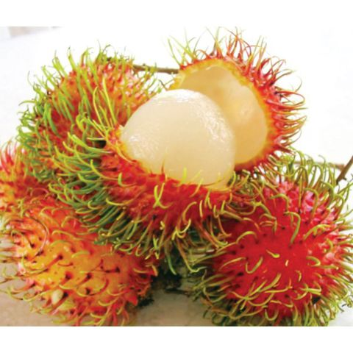
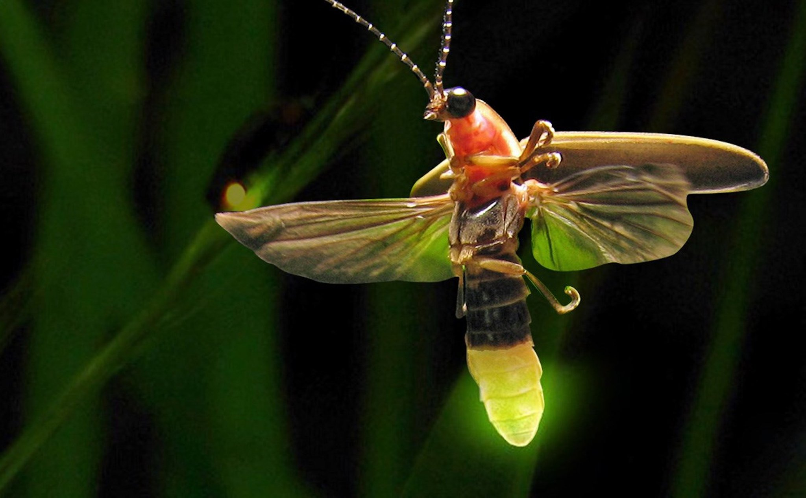
đom đóm
chôm chôm

Slide 8
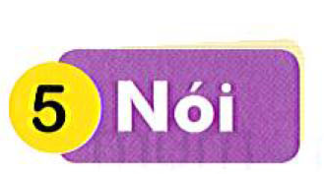
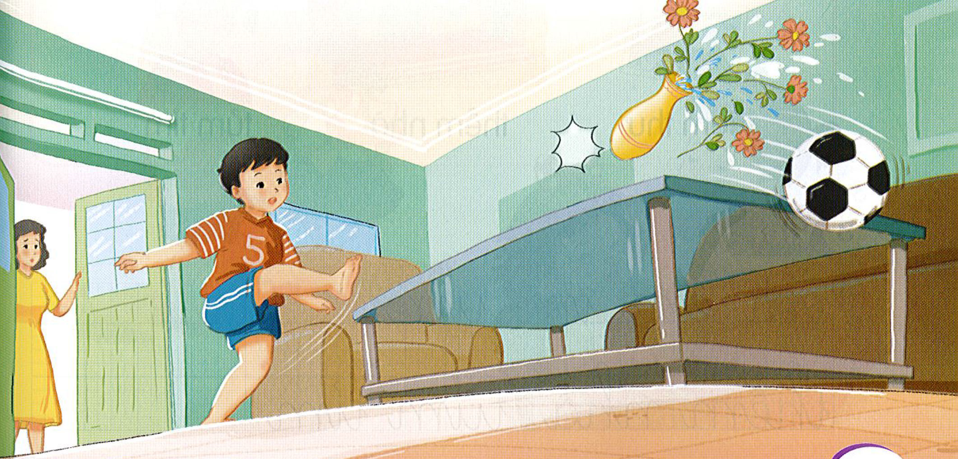
Xin lỗi

